Slide 1
Atmosféra
Tlak a proudění vzduchu

Slide 2
Proudění vzduchu
Pohyby vzduchových mas
Proudí vždy tak, aby vyrovnával tlakové níže,výše
Způsobené ohříváním, ochlazováním a rotací Země
Podílí se na cirkulaci vody, spoluvytvářejí také klima a počasí

Slide 3
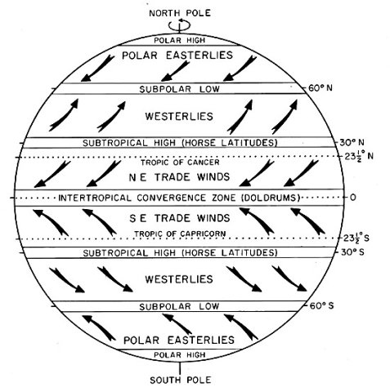

Slide 4
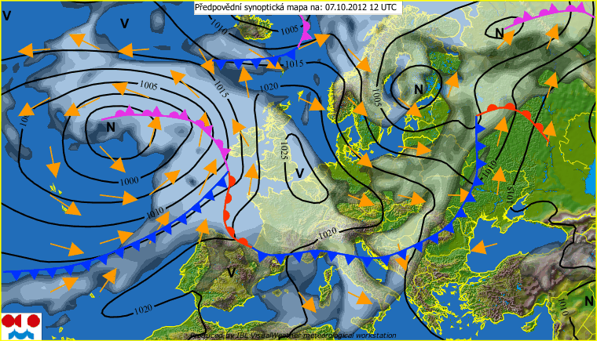
Tlak vzduchu
Tlaková níže/výše
Vznikají rozdílem teplot povrchu oceánu nebo pevniny
Tlakové pole se mění, často nepravidelně

Slide 5
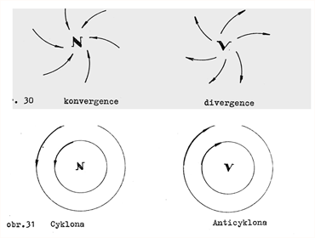
Tlaková výše (anticyklona)
Tlaková níže
(cyklóna)
Vzniká přílivem teplého vzduchu
Nepřináší srážky
Subtropické oblasti
ve směru hodinových ručiček
Ohřátý vzduch stoupá vzhůru
Deštivé počasí
Oblast rovníku
Do středu, proti směru hodinových ručiček

Slide 6
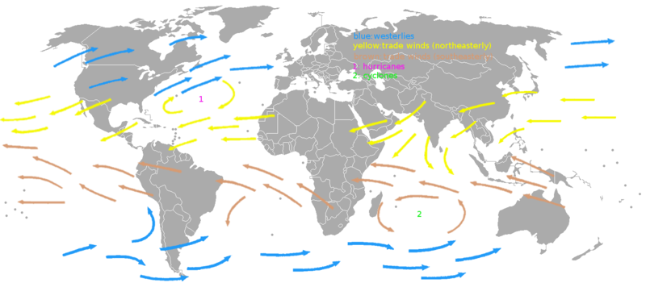
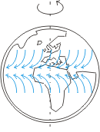
Pasáty
Subtropické a tropické oblasti
Vanou směrem k rovníku, zóně sbíhavosti pasátů
Tvorba oblaků, vydatné srážky
Období dešťů a sucha

Slide 7
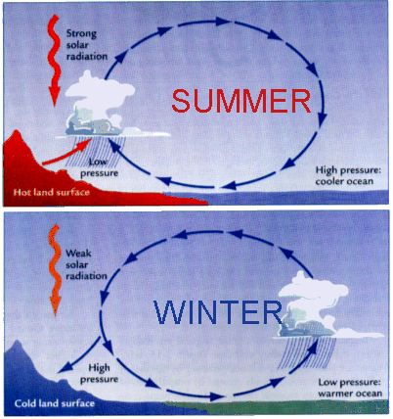
Monzuny
Jižní, jihovýchodní Asie
Vznikají v důsledku rychlejšího zahřívání pevniny oproti vodě
Letní :
Z oceánu na pevninu
Vydatné srážky
Zimní :
Z pevniny nad oceán
Suchý studený vzduch

Slide 8
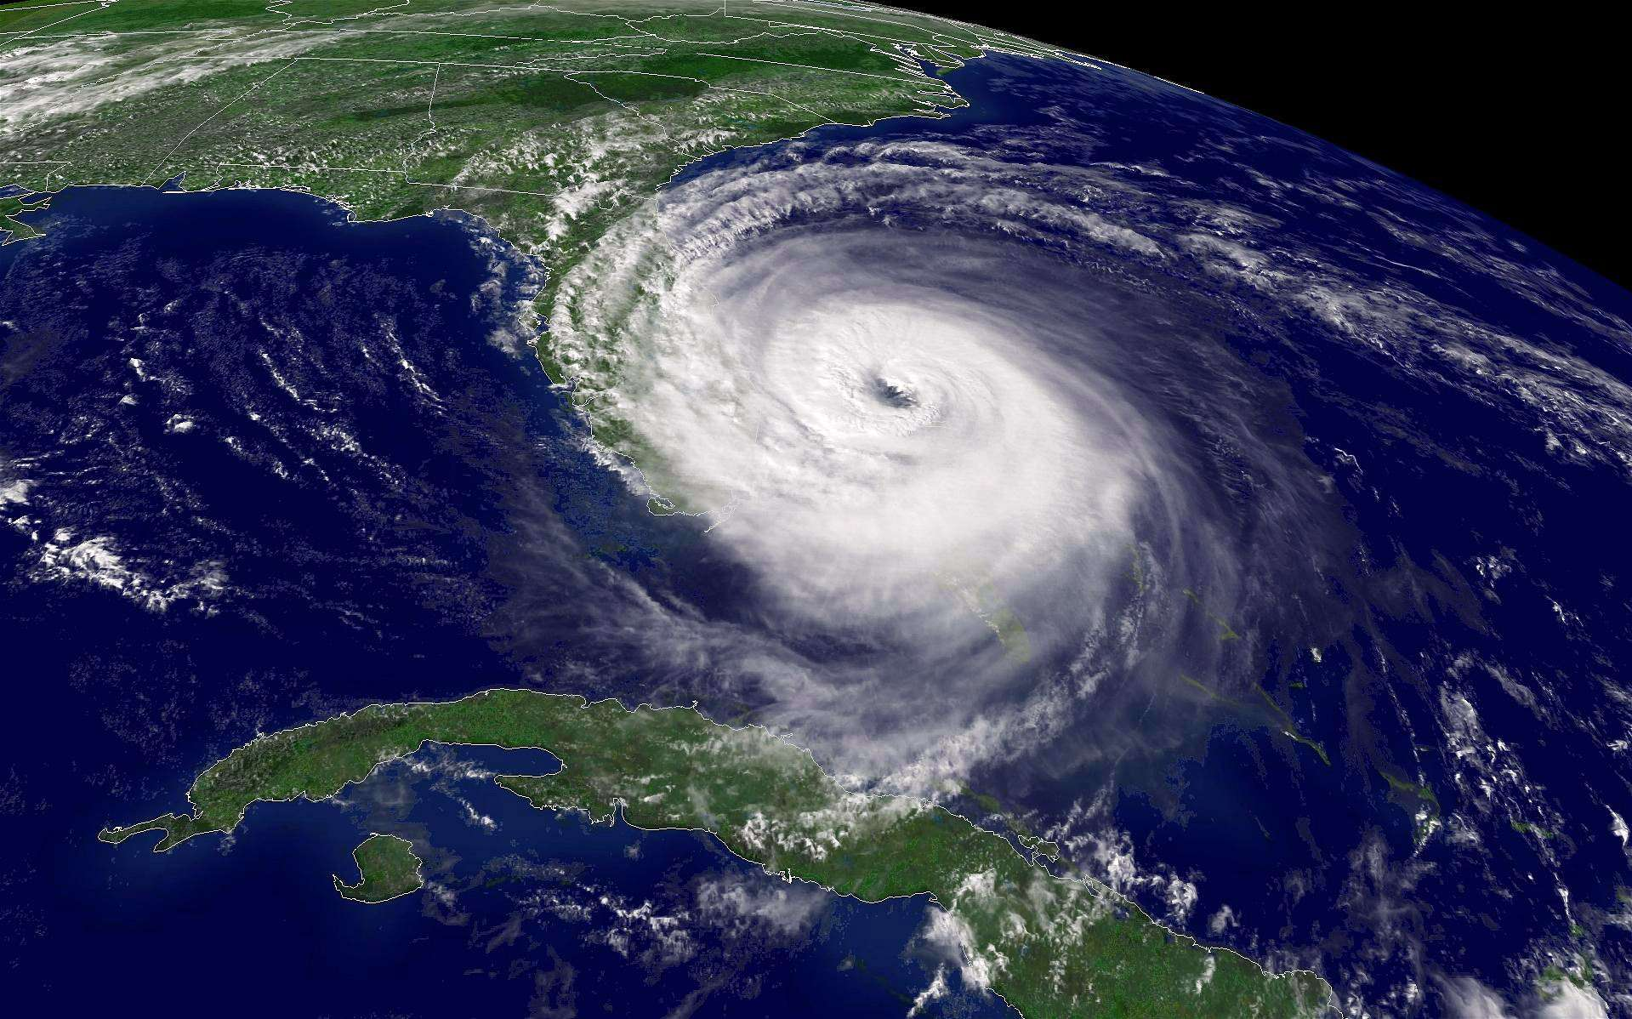
Tropické cyklony
Vznikají nad silně prohřátou hladinou moří a oceánů
obrovské rotující oblasti oblaků se silnými větry a bouřkovými jevy
Hurikán, tajfun, cyklón

